Slide 1

Diseño de Sistemas
Ing Jorge Delgado

Slide 2
Contenidos
Video
Mapa Conceptual
Ciclo de Vida de software
Metodología de Desarrollo
Proceso Unificado
Principales Diagramas y uso
Taller

Slide 3
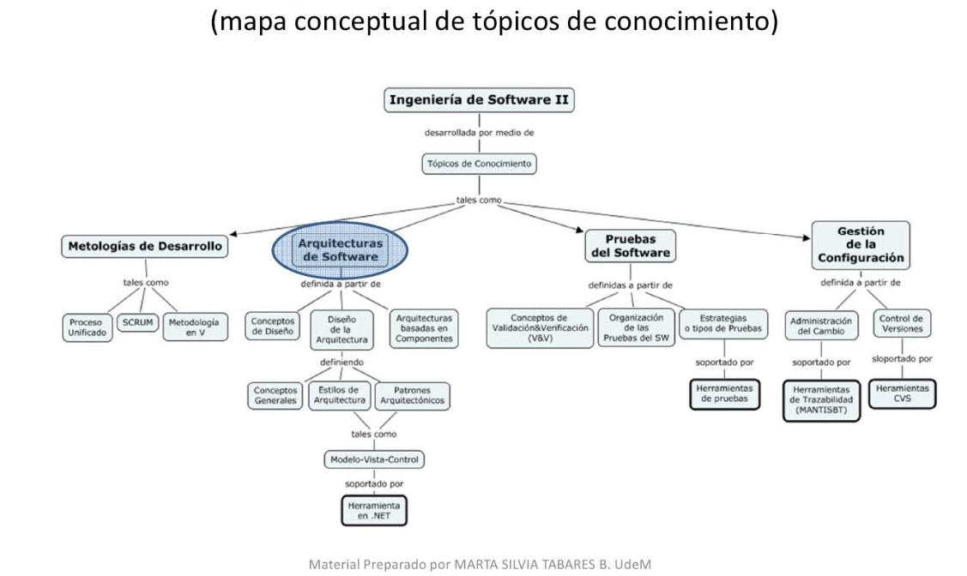
Mapa Conceptual

Slide 4
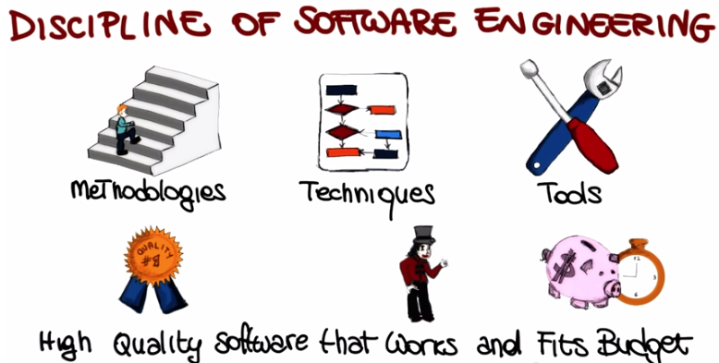
Ingeniería de software

Slide 5
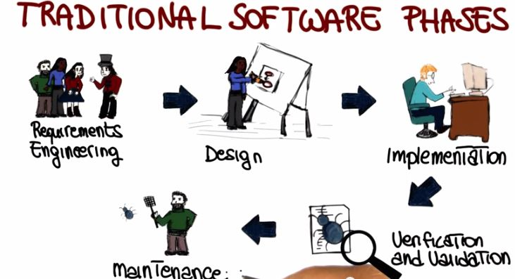
Fases de Desarrollo de software

Slide 6
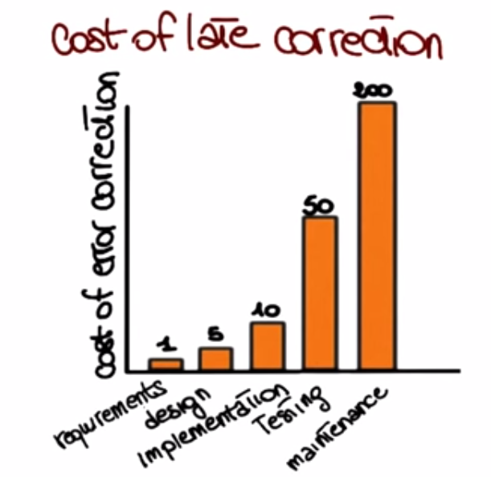
Ingeniería de requerimientos
Proceso de establecer las necesidades de los patrocinadores
que serpa resueltos por el software

Slide 7
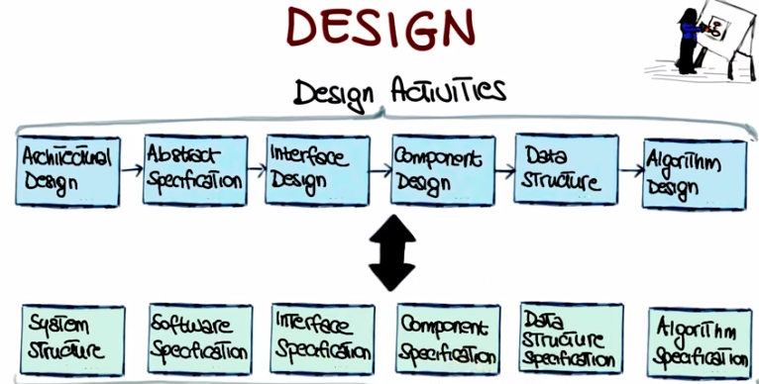
Diseño

Slide 8
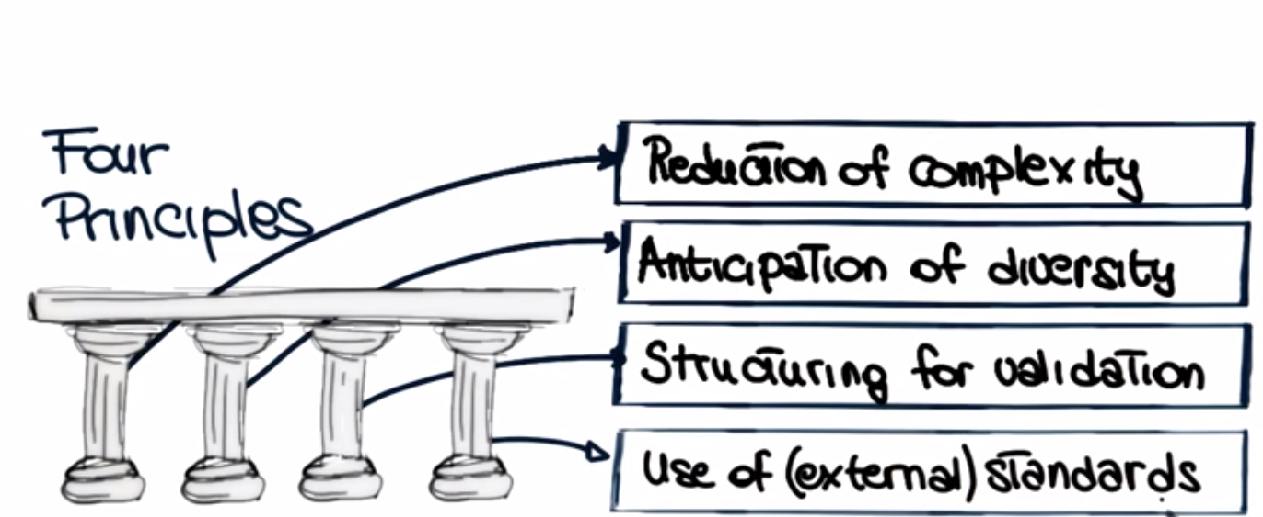
Implementación

Slide 9
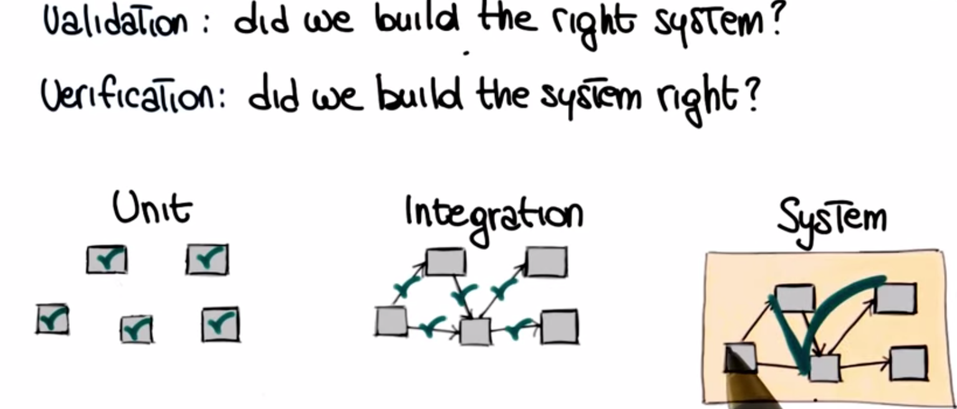
Verificación y Validación

Slide 10
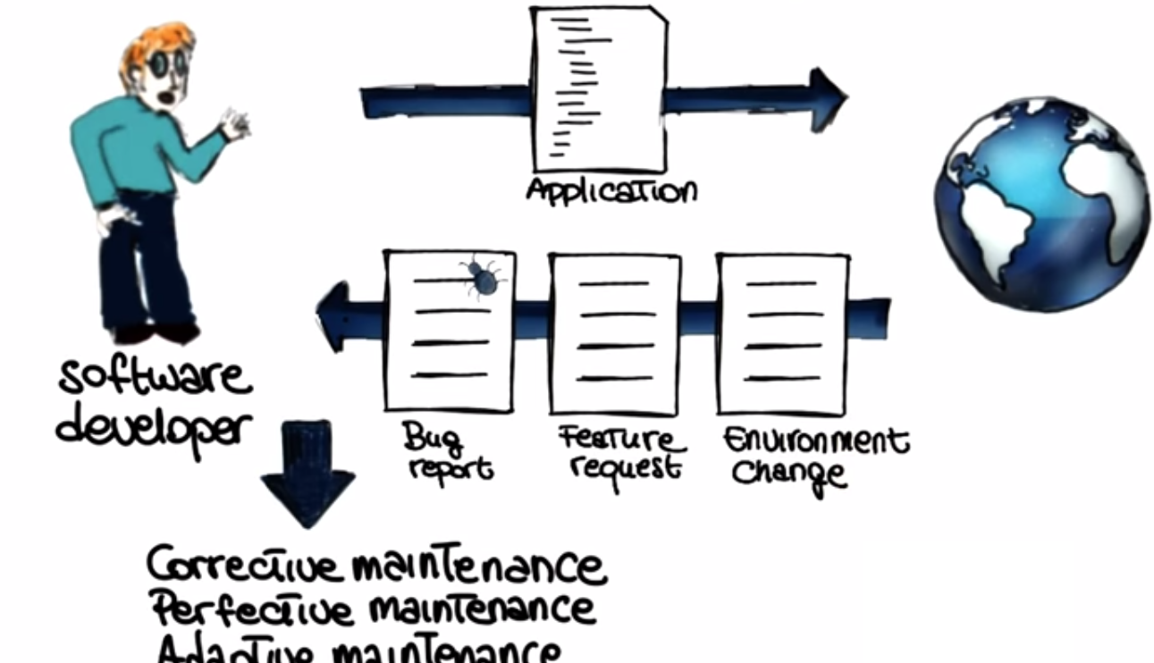
Mantenimiento

Slide 11
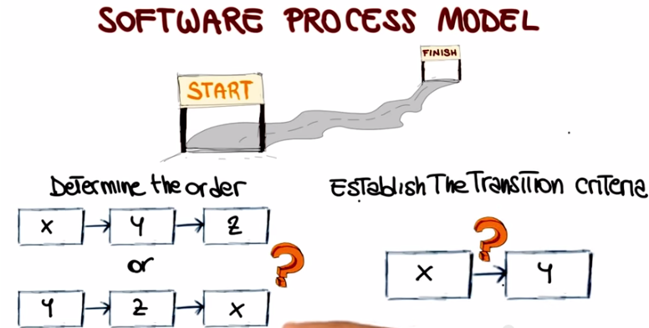
Modelo de proceso de software

Slide 12
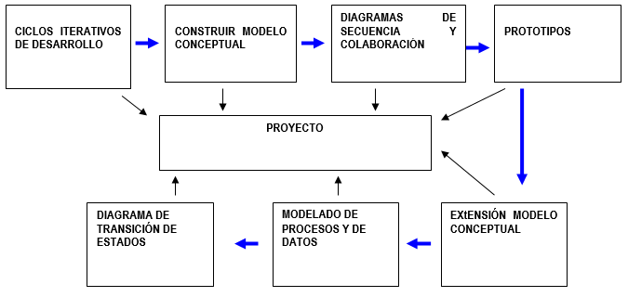
Mapa Conceptual

Slide 13
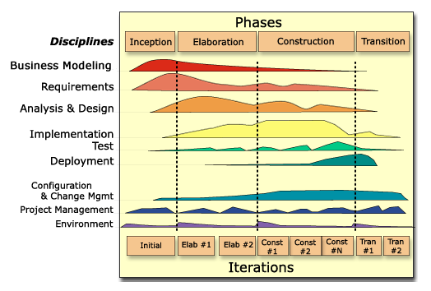
Metodología de Desarrollo
Proceso Unificado

Slide 14
Modelos, Vistas y Diagramas
State
Diagrams
State
Diagrams
Diagramas de
Clase
Use Case
Diagrams
Use Case
Diagrams
State
Diagrams
Use Case
Diagrams
Diagramas de
Casos de Uso
State
Diagrams
Use Case
Diagrams
Diagramas
de Objeto
Diagramas
de Secuencia
Scenario
Diagrams
State
Diagrams
Scenario
Diagrams
State
Diagrams
Diagramas de
Colaboración
Diagramas de
Componentes
Modelos
Scenario
Diagrams
Component
Diagrams
Scenario
Diagrams
Component
Diagrams
Diagramas de
Transición de
Estados
Diagramas de
Implementación
Diagramas
de Actividades

Slide 15
Diagrama de Casos de Uso

Slide 16
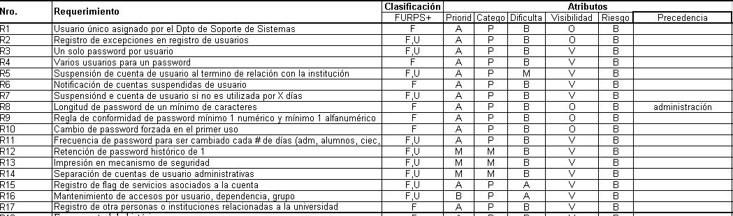
Lista de Requerimientos

Slide 17
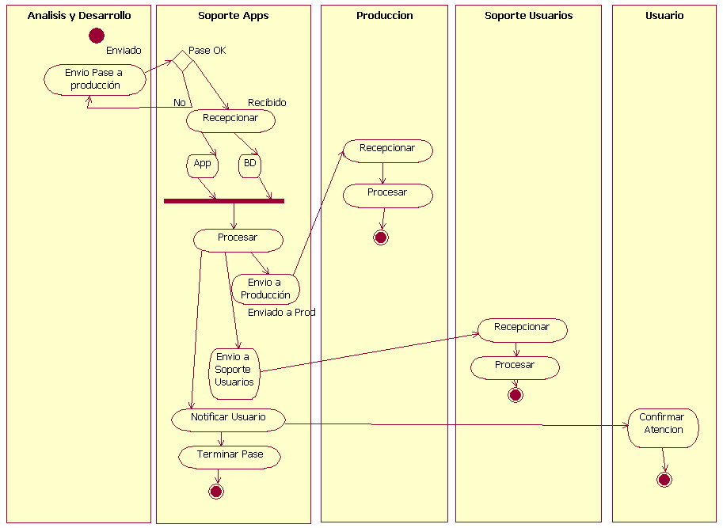
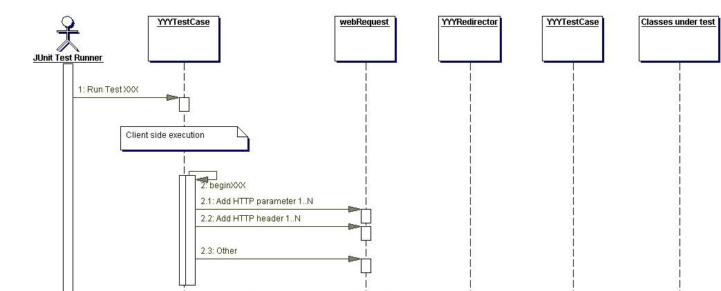
Diagramas de actividades y secuencia

Slide 18
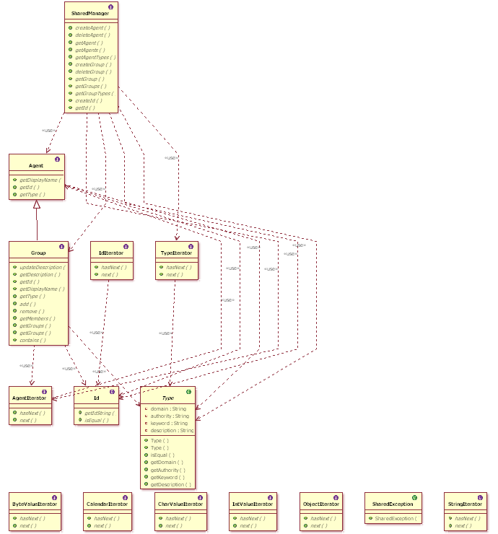
Diagrama de Clases

Slide 19
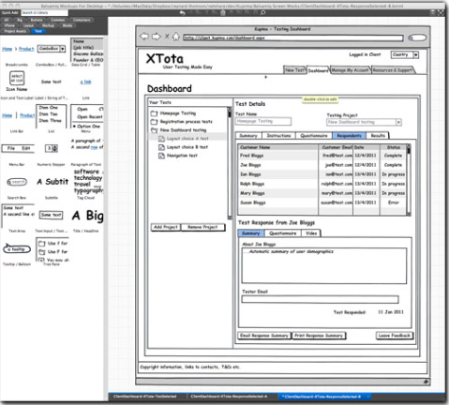
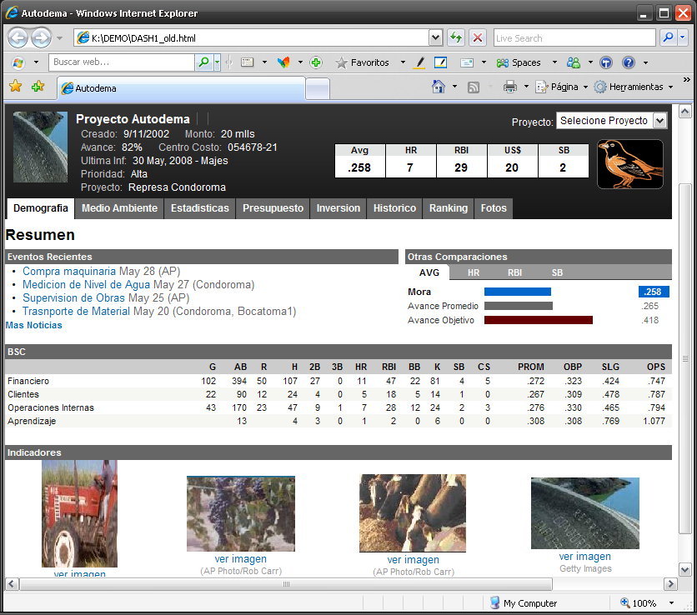
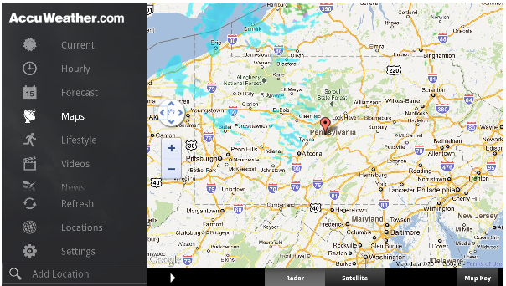
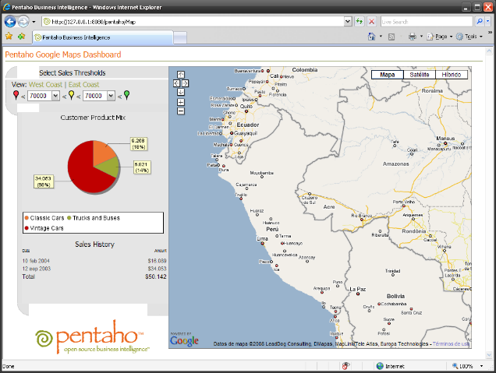
Diseño de Pantallas

Slide 20
Resumen
Video
Mapa Conceptual
Ciclo de Vida de software
Metodología de Desarrollo
Proceso Unificado
Principales Diagramas y uso
Taller

Slide 21
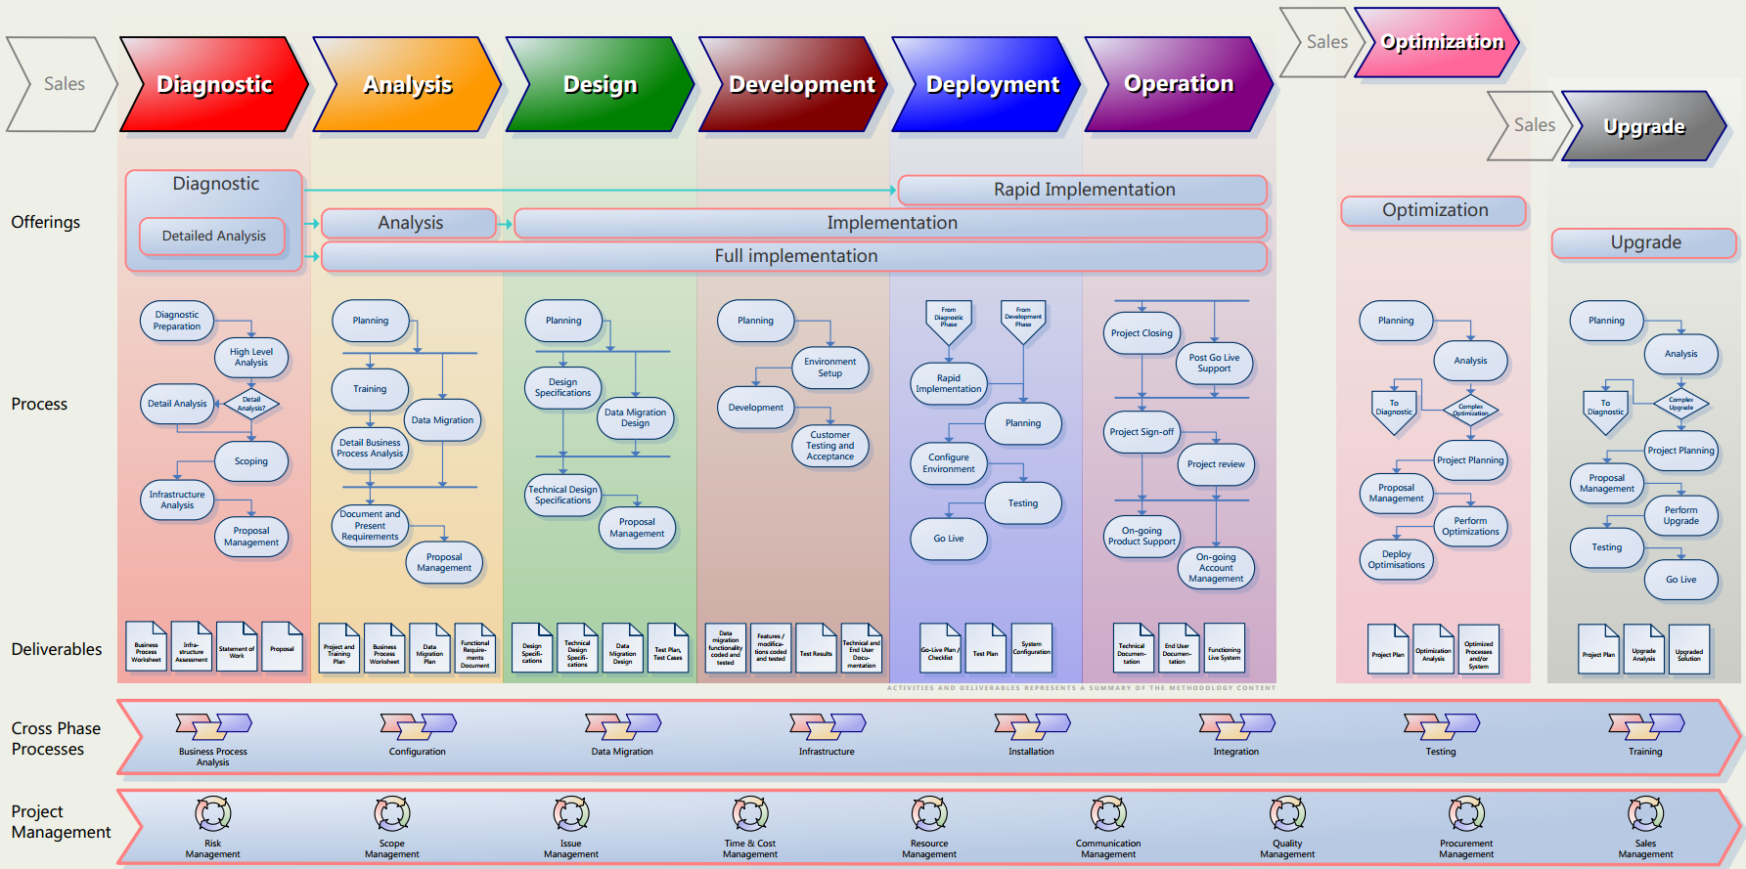
Microsoft Sure Step

Slide 22
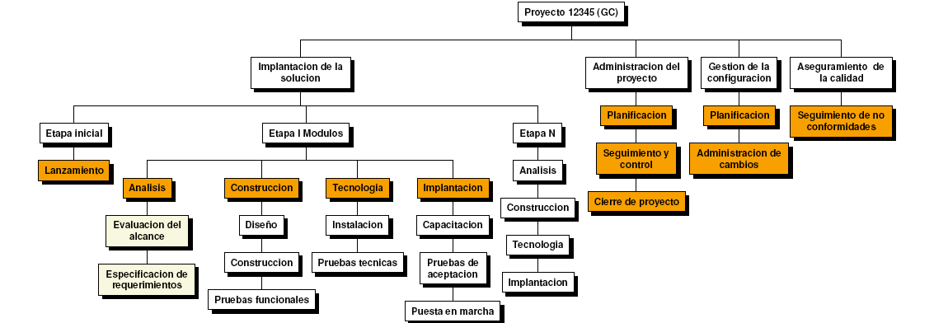
CMMI

Slide 23
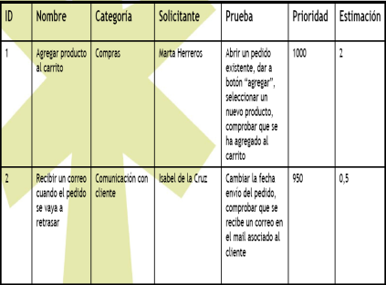
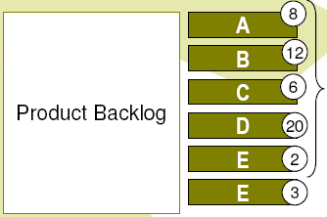
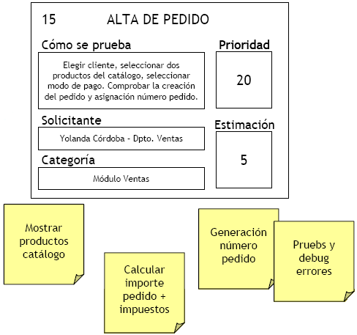
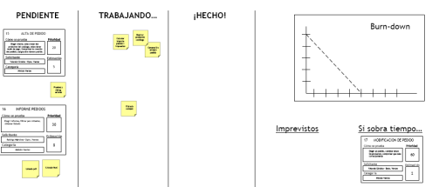
Scrum
Daily Scrum
Obtención del Product Backlog
Planificación del Sprint
Trabajo diario
Demo del Sprint
Retrospectiva
Product Backlog
Sprint
Actividades
Seguimiento del Sprint
Scrum Master
Product Owner
Equipo
Roles SCRUM
Caso de uso: RUP
Entregable: PMP
Historia: Scrum

Slide 24
Gracias!
Jorge Delgado

